Slide 1
「演劇」と「リフレクション」で
自分と相手を理解する
ー多文化共生の促進ー
外国人市民と日本人市民の多文化共生の促進
千葉県松戸市
チーム：
AAI
発表者： 聡美杏・五十嵐章江
資料作成： 猪口綾奈（海外セミナー参加中のため不参加）

Slide 2
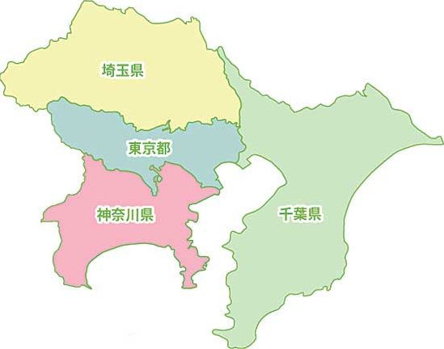
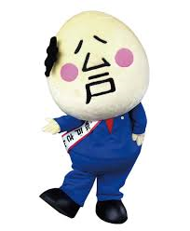
はじめに
松戸市
位置：千葉県北西部
東京駅まで最短24分の地の利
人口：約48万人 －県内3位！
外国⼈市⺠：14,000⼈超
外国⼈市⺠と交流のある⽇本⼈：3％～
国際化の現状：

Slide 3
はじめに
「演劇」と「リフレクション」で自分と相手を理解する
－多文化共生の促進 －
AAI
風の谷のナウシカ より引用
野生のキツネリス・テトがナウシカと初めて会って、その指にかみついたシーン
「こわくない、こわくない」
「ほら、こわくない・・・ねっ・・・」
「おびえていたんだね、でももう大丈夫」

Slide 4
１．要点
「演劇」と「リフレクション」で自分と相手を理解する
－多文化共生の促進 －
AAI
プロジェクトの目的
自己文化のリフレクション(省察)による
多文化共生の促進
プロジェクトの方法
演劇を通したコミュニケーション活動と
そのリフレクションから参加者の気づきを促す

Slide 5
摩擦や衝突にどのように
対応したかを俯瞰（客観視）
「自分の文化」
に気づく
演劇
リフレクション
（省察）
多文化共生意識の促進

Slide 6
2．論拠
①どうして演劇？
演劇
自分じゃない
役を演じる
自分の当たり前
協働性
限定的
コミュニケーション能力育成

Slide 7
2．論拠
①どうして演劇？
平田オリザ（劇作家）
演劇は、常に他者を演じることができる。
実際の体験教育ほどの効果はないかもしれな
いが、異文化、他者への接触をフィクション
の力を借りてシミュレート（疑似体験）する
ことができる
『わかりあえないことからーコミュニケーション能力とは何か』(2012)

Slide 8
2．論拠
①どうして演劇？
文部科学省
「コミュニケーション教育推進会議」審議経過報告
「子どもたちのコミュニケーション能力を育むために～
『話し合う・創る・表現する』ワークショップへの取組～」（2011)
項目２「コミュニケーション能力を育成する手法・方策」
(３)効果的な手法・方策 (抜粋）
・演劇的活動など表現手法を豊富に取り入れていること
・ワークショップでは、「導入過程」「展開過程」「ふりかえり過程」
という要素をもったプログラムを意識的に組んでいく必要がある。

Slide 9
2．論拠
②どうしてリフレクション？
Concrete Experience
(経験)
Reflective Observation
(内省的観察＝リフレクション)
Experiential Learning Cycle
(ELC経験学習サイクル)
Kolb (1984)
Active Experimentation
(能動的実験)
Abstract Conceptualization
(抽象的概念化)

Slide 10
2．論拠
②どうしてリフレクション？
演劇を体験する
振り返り
演劇
試す・次への課題
自分の言葉にする

Slide 11
2．論拠
②どうしてリフレクション？
Kolb | Experiential Learning Cycle (ELC経験学習サイクル）(1984)
(ELC経験学習サイクルリフレクションを教育・医療・ビジネスなど様々な場で応用
Organization for Economic Cooperation and Development (OECD経済協力開発機構) | Key Competencies (2005)
青少年の教育に必要な要素をまとめ、Reflectiveness (リフレクション性)を骨子(the heart of key competencies)としその効果について記述あり
Association of American Colleges & Universities (全米大学・カレッジ協会) | 「The Essential Learning Outcomes (ELOs)」
学習達成度合いを表すValue Rubric(2007)にリフレクションについての記述あり

Slide 12
3．プロセス
「演劇」と「リフレクション」で自分と相手を理解する
－多文化共生の促進 －
AAI
全体図
４つのプロセス
1. チームビルディング (全３回)
2. 表現の入り口ワーク (全２回)
3. 作品作成 (全２回)
4. 発表 (全１回・最終回)
＊全てのプロセスを録画／リフレクション活動
に用い、最終成果物とする。

Slide 13
3．プロセス
「演劇」と「リフレクション」で自分と相手を理解する
－多文化共生の促進 －
AAI
第１プロセス
「チームビルディング」
参加者の関係性を構築し、
活動環境をより効果的な場へと整える

Slide 14
3．プロセス
「演劇」と「リフレクション」で自分と相手を理解する
－多文化共生の促進 －
AAI
第２プロセス
「表現の入り口ワーク」
演劇活動の基本となる
「無意識の意識化」の体験

Slide 15
3．プロセス
「演劇」と「リフレクション」で自分と相手を理解する
－多文化共生の促進 －
AAI
第３プロセス
「作品作成」
第２ステップの「表現の入り口ワーク」で
体験した「無意識の意識化」を発展させ
「コミュニケーション」について考え実践する

Slide 16
3．プロセス
「演劇」と「リフレクション」で自分と相手を理解する
－多文化共生の促進 －
AAI
第４プロセス
「発表」
・プロジェクトの成果物
・第三者に演劇作品の意図
(＝演じ手のコミュニケーション方法)が
伝わるかどうかの確認

Slide 17
3．プロセス
「演劇」と「リフレクション」で自分と相手を理解する
－多文化共生の促進 －
AAI
概 要
参加者 | 松戸市民と日本在住外国人
参加者の条件 | 特になし （年齢や語学力も問わない）
人数 | ３０人程度
実施期間 | ８週間（週末１日）
時間 | １回３時間 （全８回＝２４時間）
＊参加者は全セッションへの参加を原則とする

Slide 18
私達の想い
ー プログラムを通して ー
松戸市民ひとりひとり
地域文化コーディネーター
安心・安全に暮らす街になる

Slide 19
ご清聴ありがとうございました
優しい都市、優しい人々
やさシティ、まつど

